Slide 1
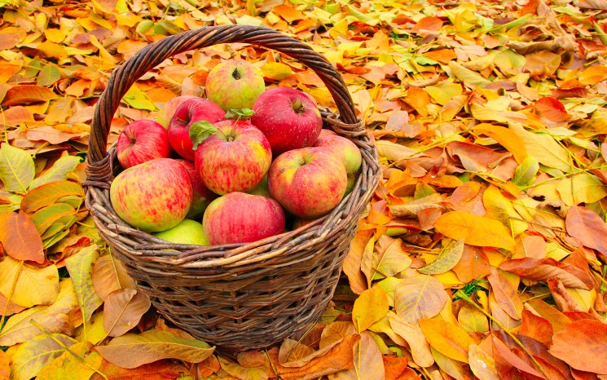
ОСЕННИЕ ЯБЛОЧКИ развлечение для детей 2-3х лет
МБДОУ ДС №27 СП «РЯБИНКА» г.Озёрск
Музыкальный руководитель Н.П.Ашихмина

Slide 2
ЗАДАЧИ:
расширять представления детей об окружающем мире;
развивать музыкально-ритмические навыки детей через танцы, игры;
развивать вокально-хоровые навыки в процессе группового пения;
воспитывать желание смотреть и понимать действия кукол бибабо;
побуждать к совместным действиям;
создать у детей радостное настроение.

Slide 3
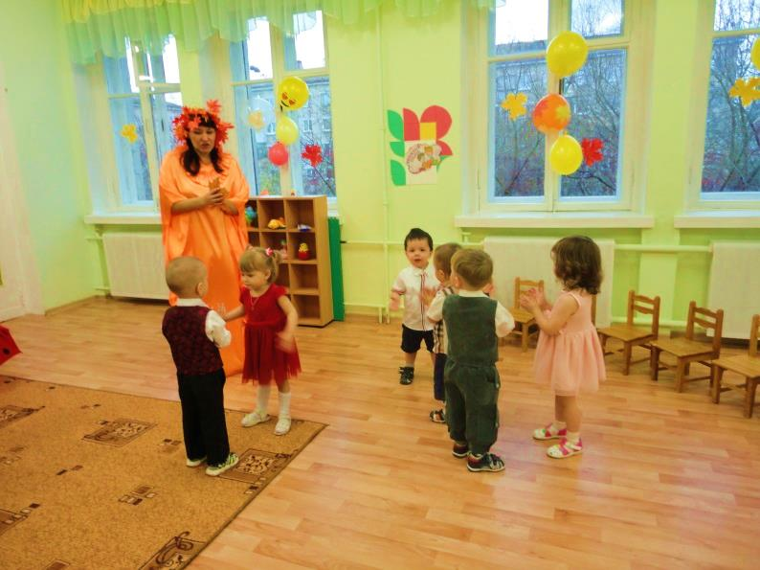
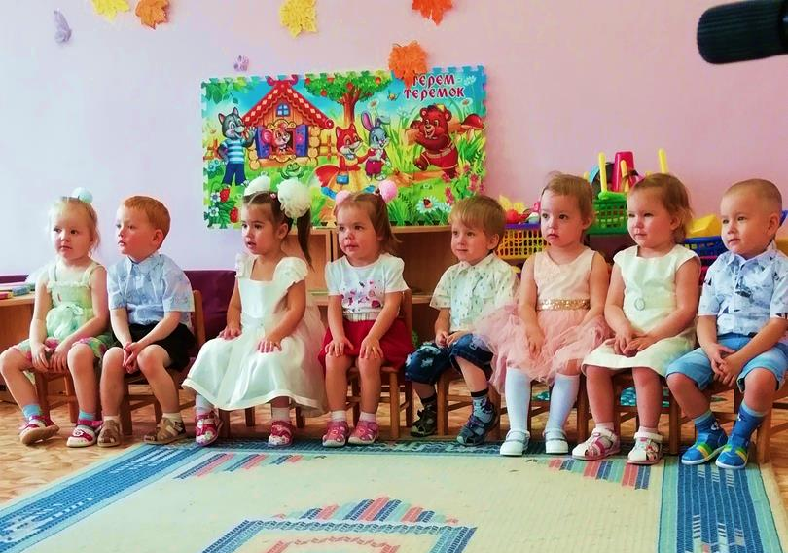
Я- Осень золотая!

Slide 4
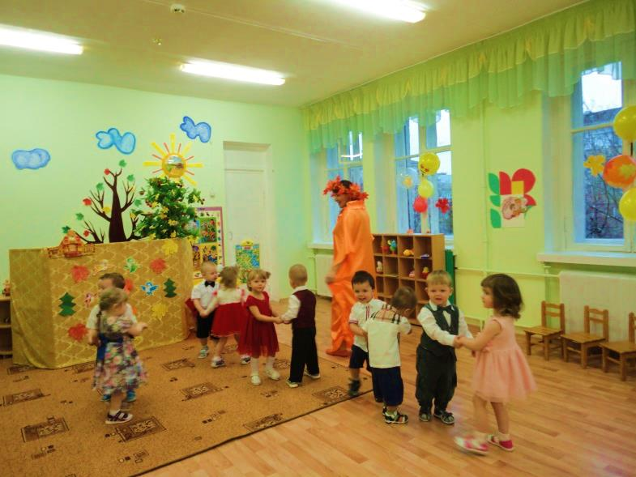
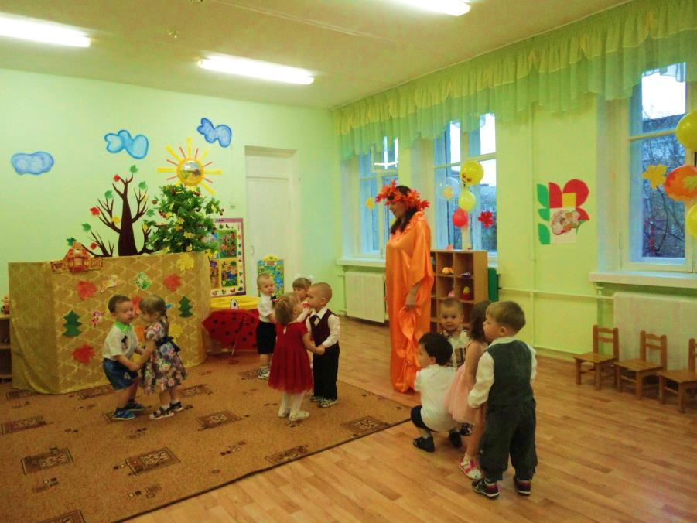
Мы танцуем пляску «Приседай»!

Slide 5
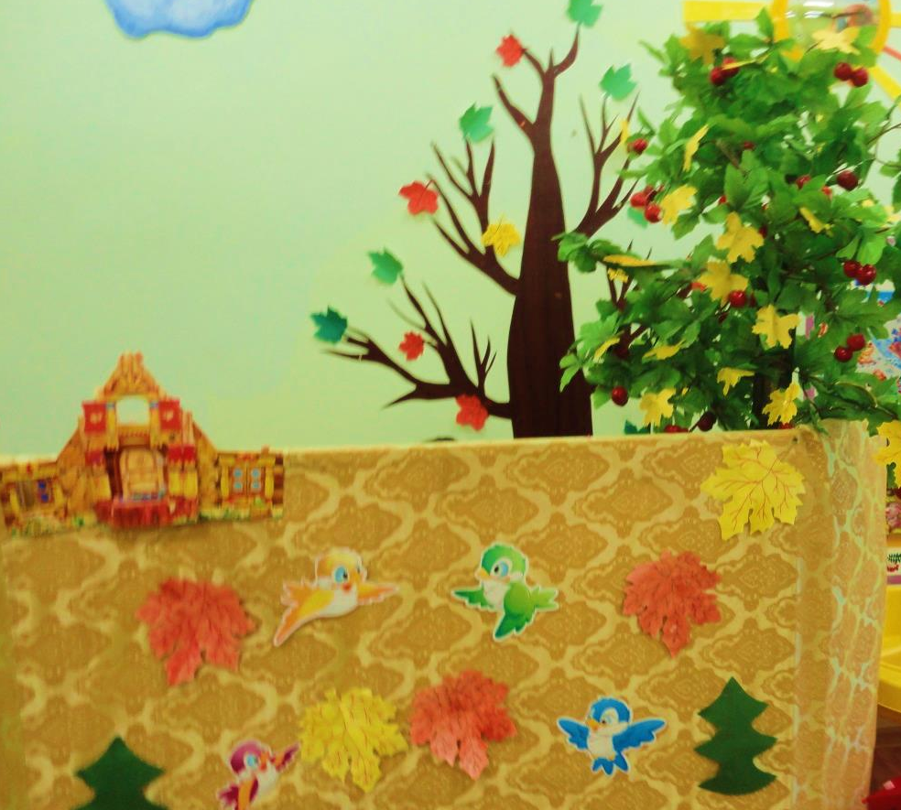
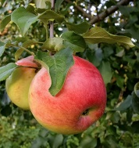
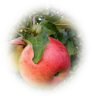
Сказка «Яблонька»
Вот и осень наступила,
яблочки позолотила…
Вот и осень наступила, яблочки позолотила,

Slide 6
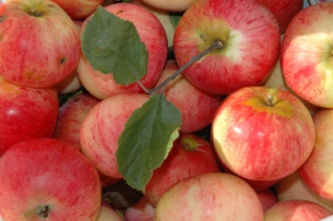
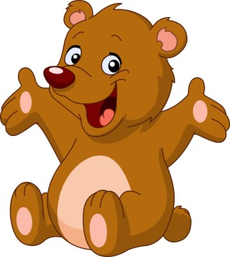
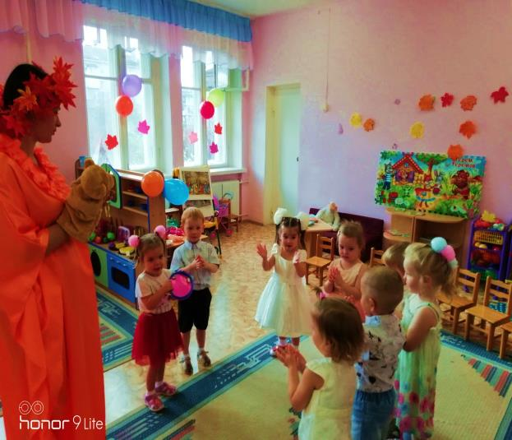
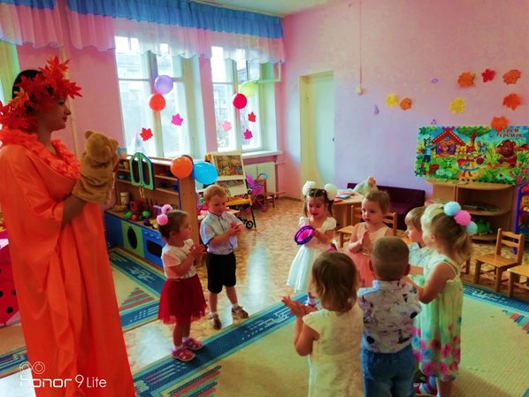
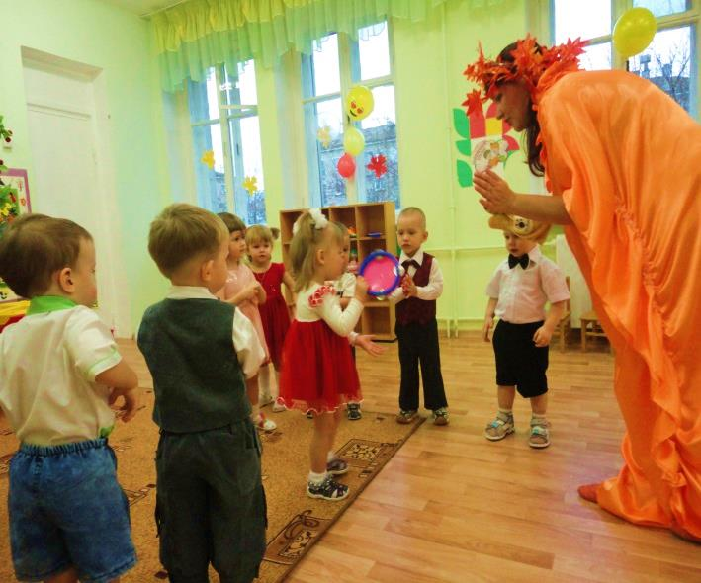
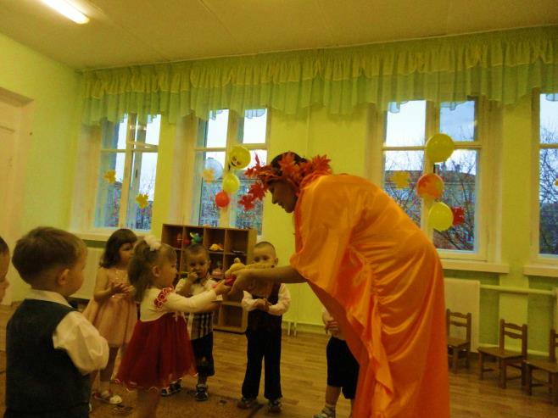
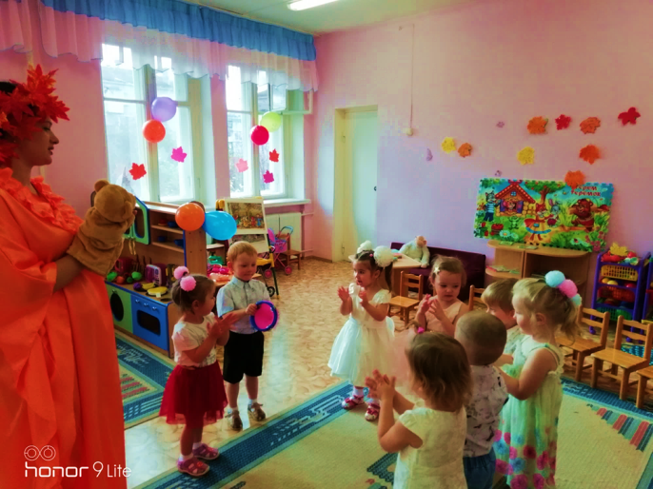
Нет, Мишутка, не ешь яблочки! Лучше с нами поиграй !
Съем-ка яблочко сейчас, Mишеньке понравится!

Slide 7
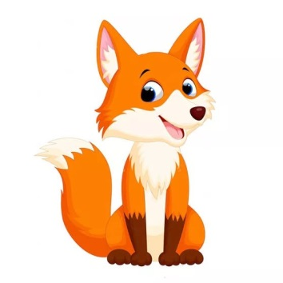
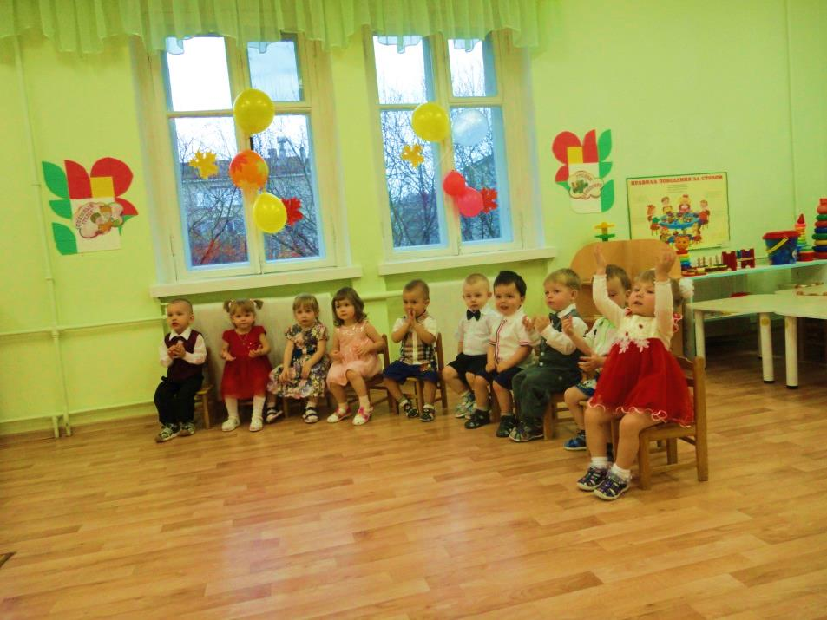
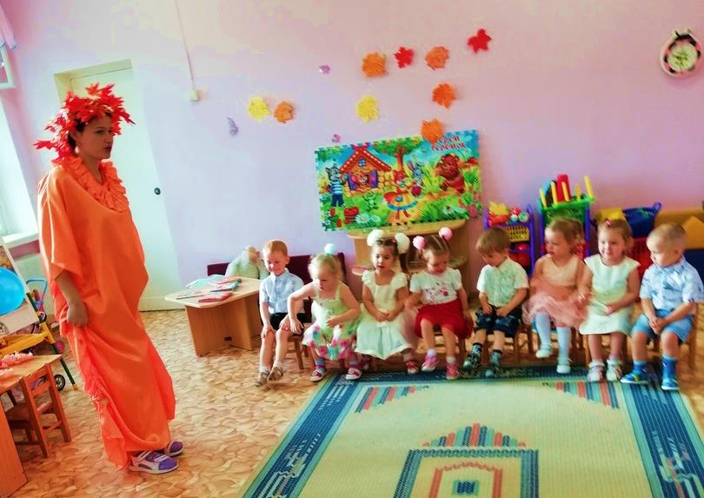
Лисонька, не ешь наши яблочки! Лучше песенку послушай про «Дождик!»

Slide 8
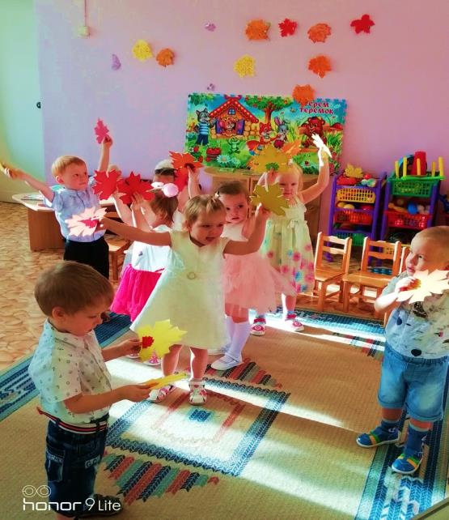
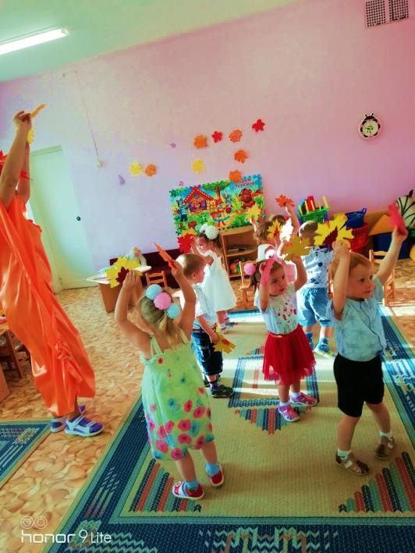
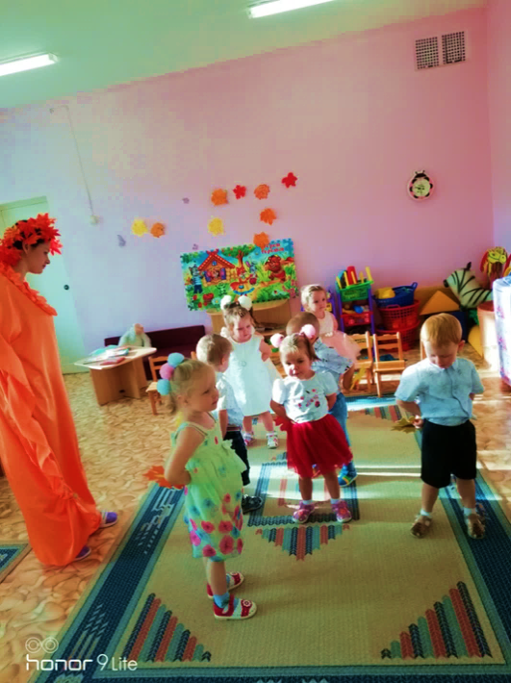
Ёжик, не ешь яблочки! разреши ребяткам с твоими листочками потанцевать!
Съем-ка яблочко сейчас,
Ёжику понравится!

Slide 9
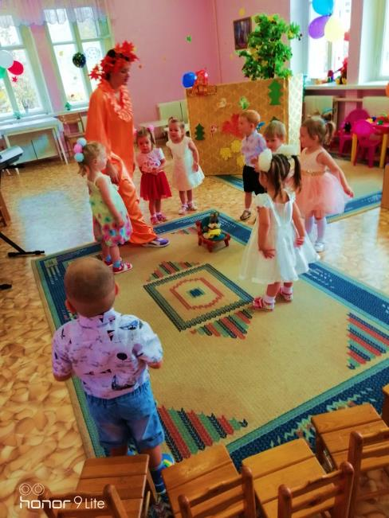
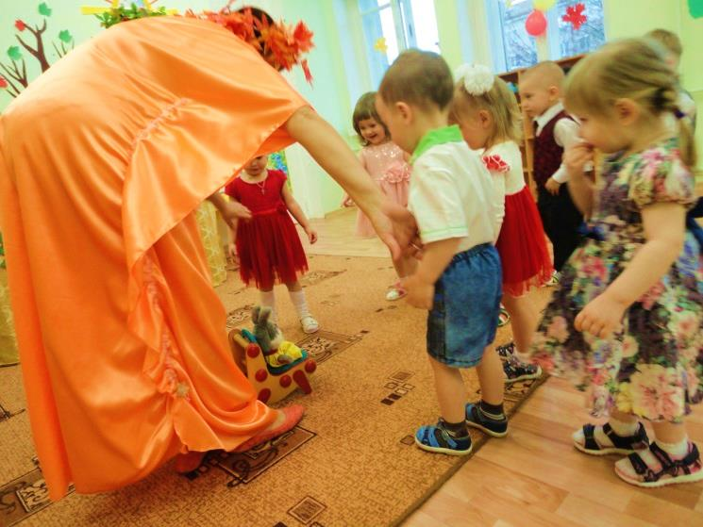
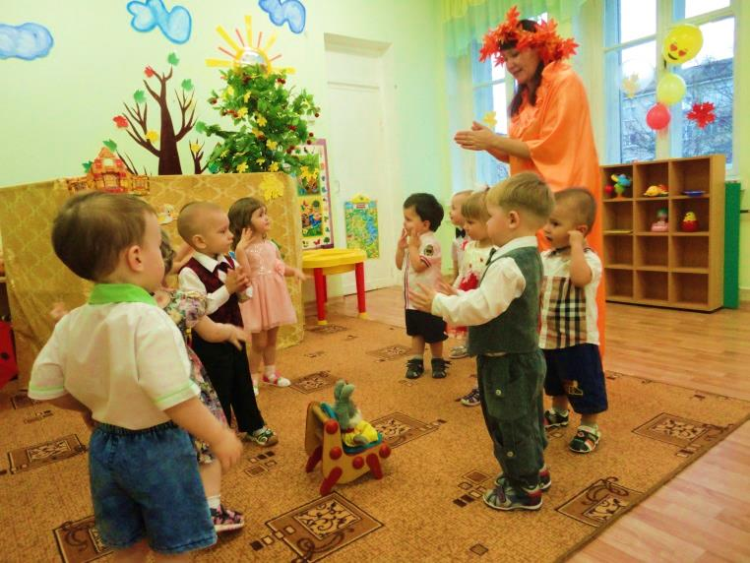
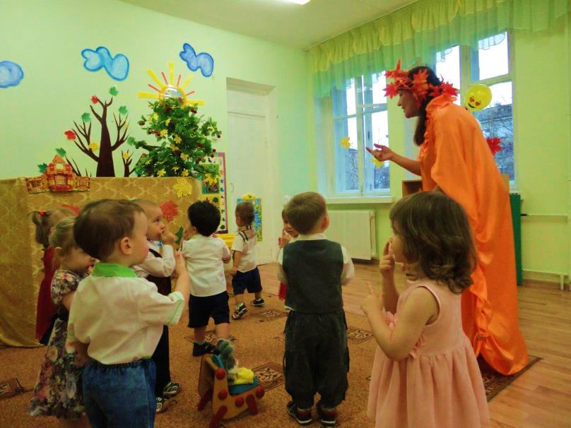
Заинька, не ешь наши яблочки! поиграй с нами в «Догонялки»!
Съем-ка яблочко сейчас, Заиньке понравится!

Slide 10
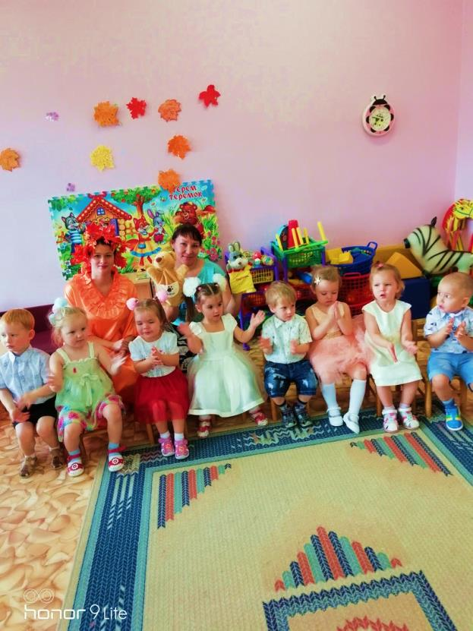
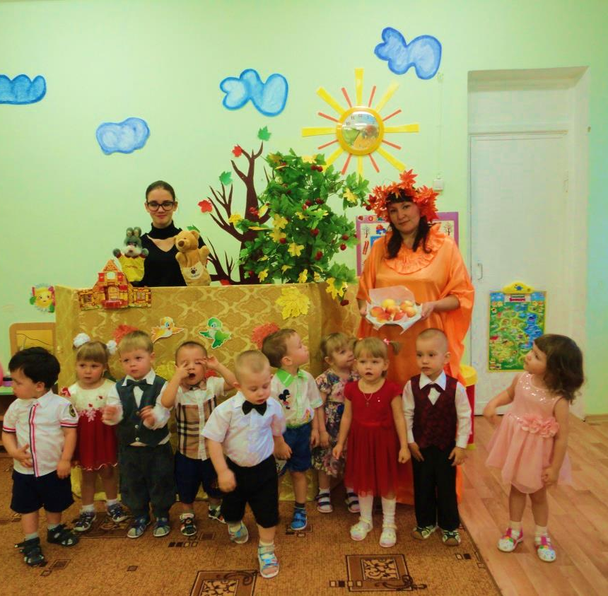
Молодцы, хорошо повеселились! Растите большими и здоровыми!

